Slide 1
Híbrido Turma RJ
39º Curso Intensivo de Fisioterapia Veterinária

Slide 2
Híbrido Turma RJ
Assista a explicação do cronograma clicando no link:
https://youtu.be/sQZ4KINKKSM

Slide 3
Informações
Público Alvo
Somente veterinários e estudantes de veterinária que estiverem cursando pelo menos o 2º semestre (primeiro ano) poderão realizar o curso.
Acompanhamento prático
Nossos alunos poderão acompanhar por 200 horas a rotina das UNIDADES da Fisio Care Pet de todo o Brasil. Totalizando quase 250 horas de aprendizado.
Vagas na Fisio Care Pet
Esse curso te capacitará nos processos de seleção para novas vagas na Fisio care Pet.

Slide 4
Cronograma do Curso
36 horas de aulas Online a partir do dia 15 de Dezembro de 2022 e disponibilizadas até dia 05 de Julho de 2023
8 horas de aulas práticas dia 08 de Julho de 2023
Anatomia
Interpretação de radiografias, tomografia e ressonância.
Controle de dor em pacientes neurológicos e com osteoartrose
Protocolos Fisio Care Pet em todas as afecções ortopédicas.

Slide 5
Cronograma do Curso
36 horas de aulas Online a partir do dia 15 de Dezembro de 2022 e disponibilizadas até dia 05 de Julho de 2023
8 horas de aulas práticas dia 08 de Julho de 2023
Exame neurológico e de localização de lesões neurológicas
Novidades da doença do disco intervertebral
Diagnósticos diferenciais da DDIV
Exame ortopédico e principais afecções articulares

Slide 6
Cronograma do Curso
36 horas de aulas Online a partir do dia 15 de Dezembro de 2022 e disponibilizadas até dia 05 de Julho de 2023
8 horas de aulas práticas dia 08 de Julho de 2023
Principais modalidades terapêuticas: Laserterapia, Ultrassom, Eletro, Laser, campo magnético, técnicas de massagem e exercícios terapêuticos
Tratamento da obesidade canina pela fisiatria

Slide 7
Cronograma do Curso
8 horas de aulas práticas dia 08 de Julho de 2023
Unidade Rio de Janeiro
Vagas
Limitadas
Discussão de casos
Prática de Exame ortopédico e neurológico
Prática das modalidades terapêuticos e exercícios

Slide 8
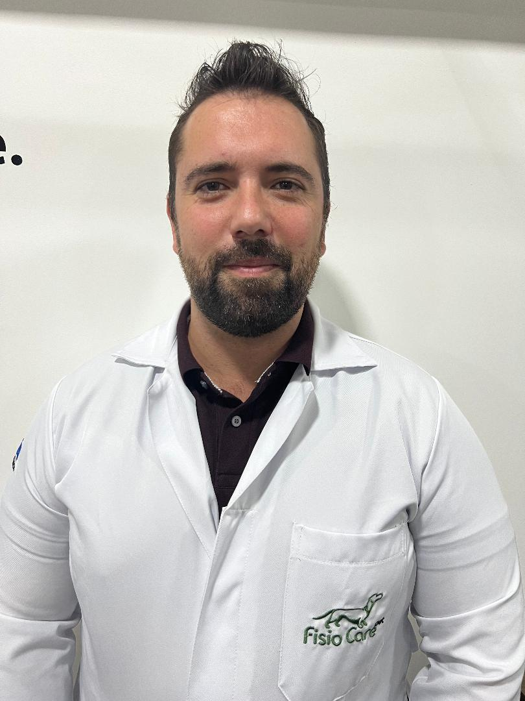
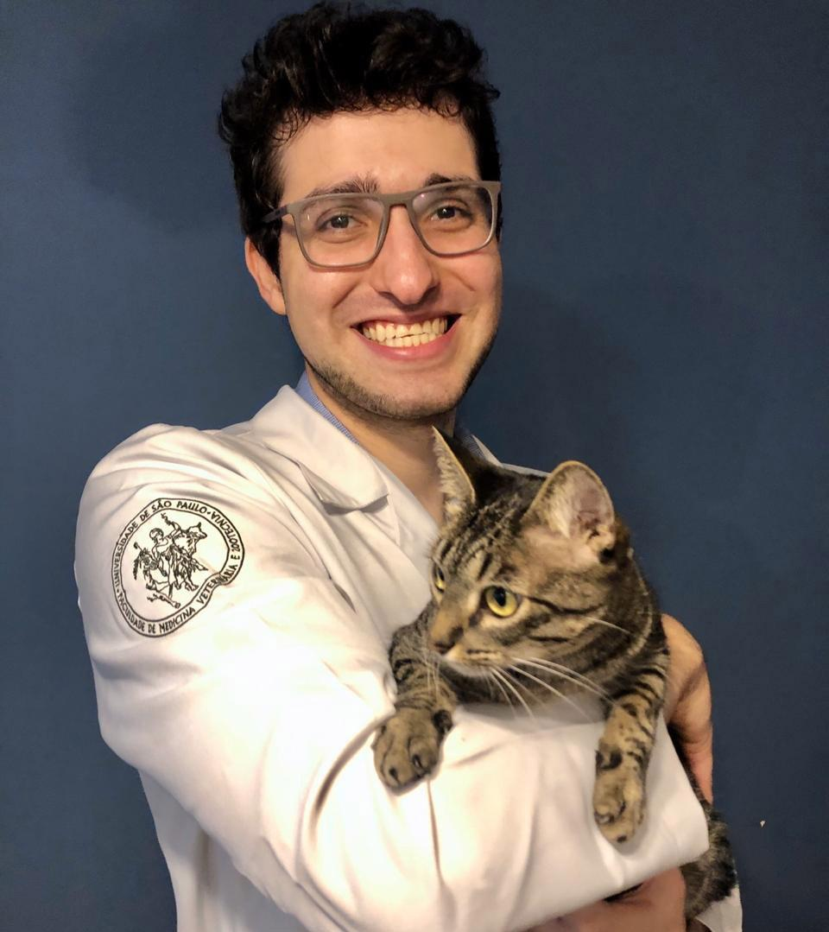
Professores do Curso de Intensivo
Palestrante: Prof. Ms. Ricardo Guglielmi
CEO da Fisio Care Pet
Autor do livro Fisiatria em Pequenos animais
Pós-graduado em Ortopedia pela USP
Curso de certificação do CCRP- Universidade Tennessee
Presidente da ANFIVET (2019-22)
Coordenador dos cursos da Fisio Care Pet

Slide 9
Professores do Curso Intensivo
Palestrante: Prof. Dr. CCRP Renata Diniz
Mestre pela UNESP Botucatu
Doutoranda pela Universidat de les llles Balears
Certificada em Fisioterapia Veterinária pela CCRP, Tennessee University, EUA
Professora - Instrutora na Europa e América do Sul do CCRP
Vice presidente da Associação Ibero Americana de Fisiatria Veterinária (AIFISVET)
Autora do Livro Fisiatria em Pequenos Animais

Slide 10
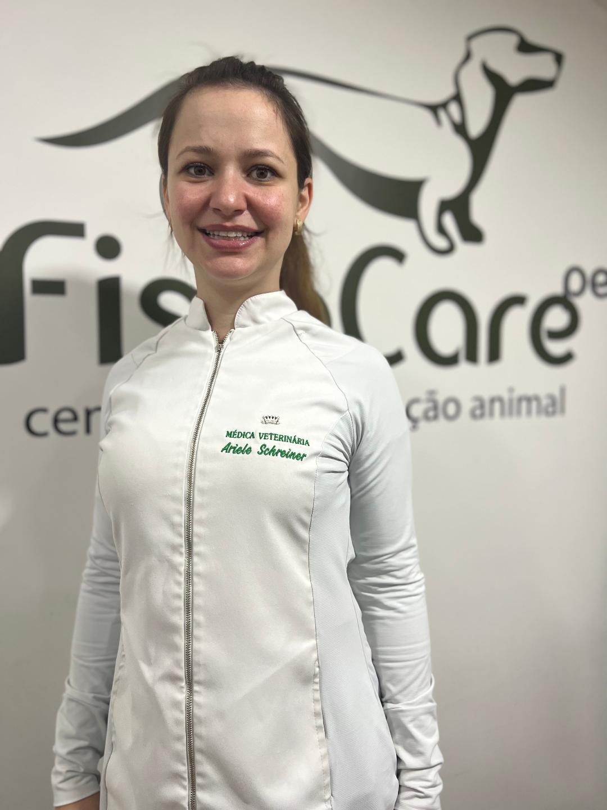
Professores do Curso Intensivo
Palestrante: Prof. Esp. Ariele Schreiner
Formação em Fisioterapia, Ortopedia e Ozonioterapia
Pós-graduada em Acupuntura Veterinária
Pós-graduanda em Neurologia Veterinária UFAPE
Certificada em Fisioterapia Veterinária pela Fisio Care Pet
Responsável pelo treinamento técnico dos franqueados Fisio Care Pet
Responsável pelas unidades Sede e Jardins

Slide 11
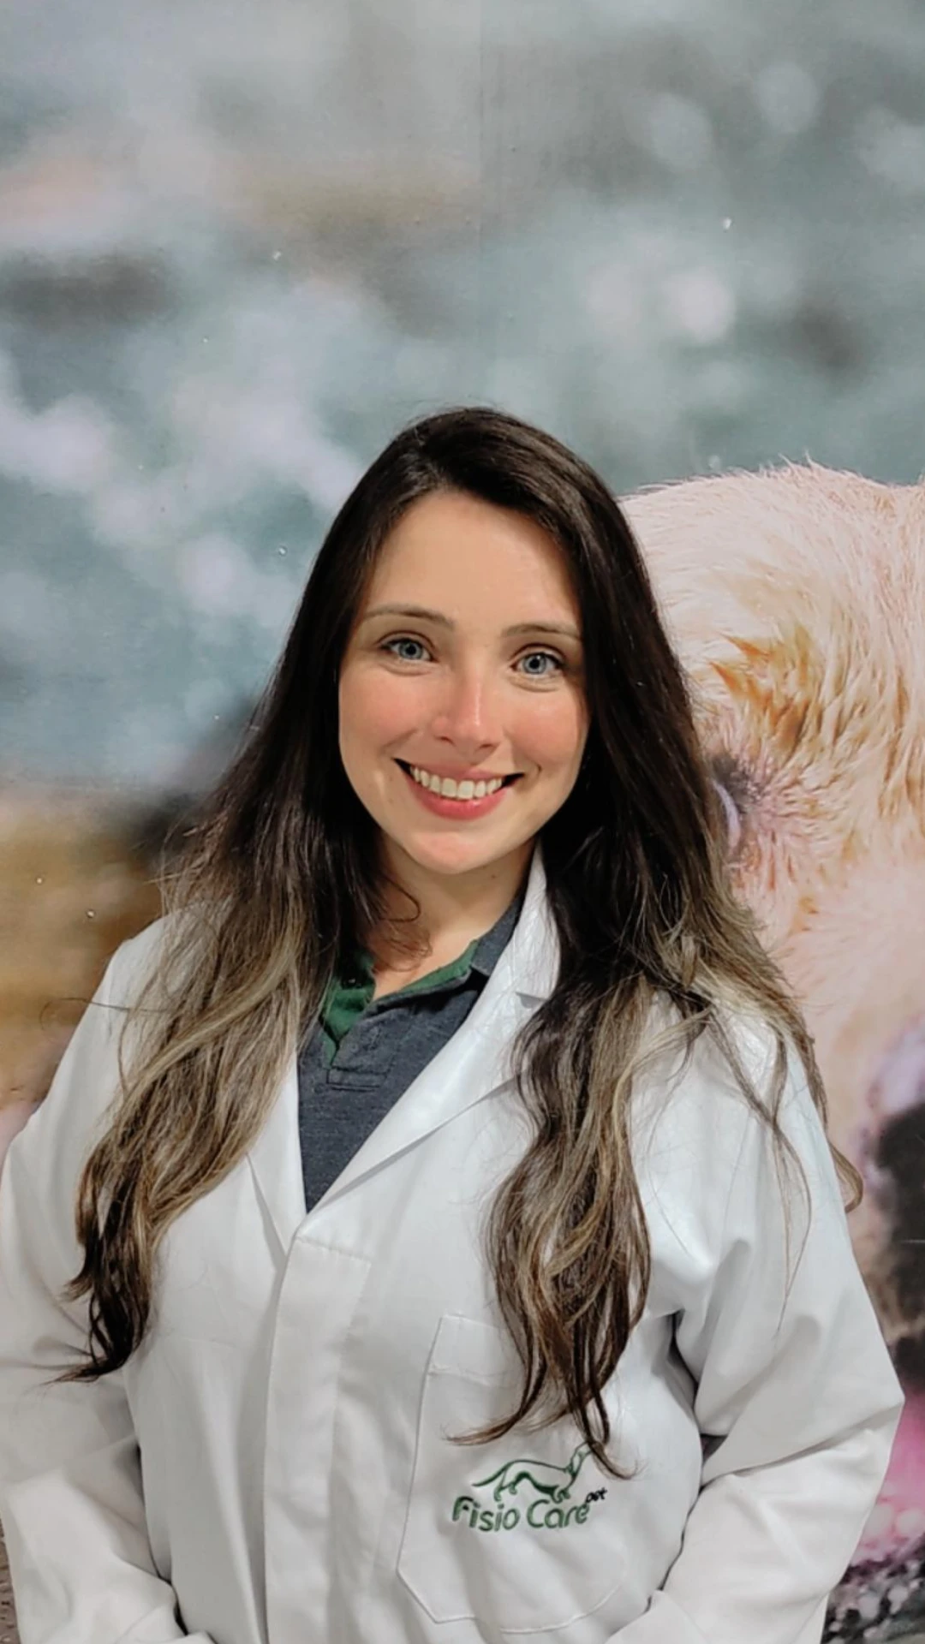
Professores do Curso Intensivo
Palestrante: Prof. Esp. Camila Rugeri Chinelatto
Certificada em Fisiatria Veterinária pela Fisio Care Pet Cursos
Pós Graduação em Fisioterapia Veterinária
Responsável pela Unidade Fisio Care Pet Guarulhos

Slide 12
Realização

Slide 13
Dúvidas? Estamos aqui para te ajudar.
Celular 11 97653-0774
Whats App 11 97653-0774
E-mail fisiocareacademy@gmail.com
Instagram @fisiocarepet.academy

